Slide 1

Các công cụ toán học trong KHDL (phần 3)

Slide 2
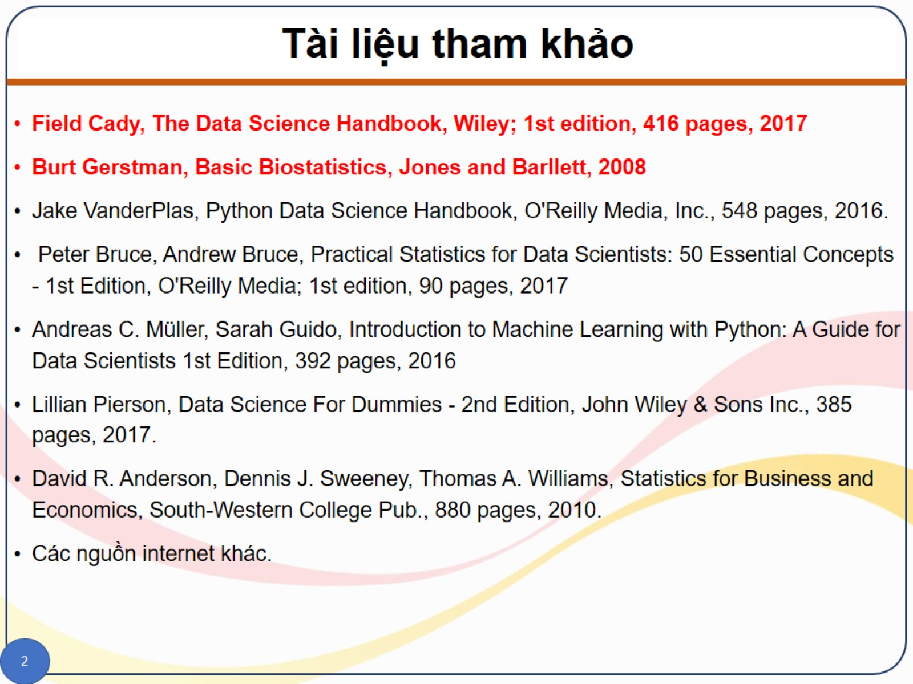
Tài liệu tham khảo

Slide 3
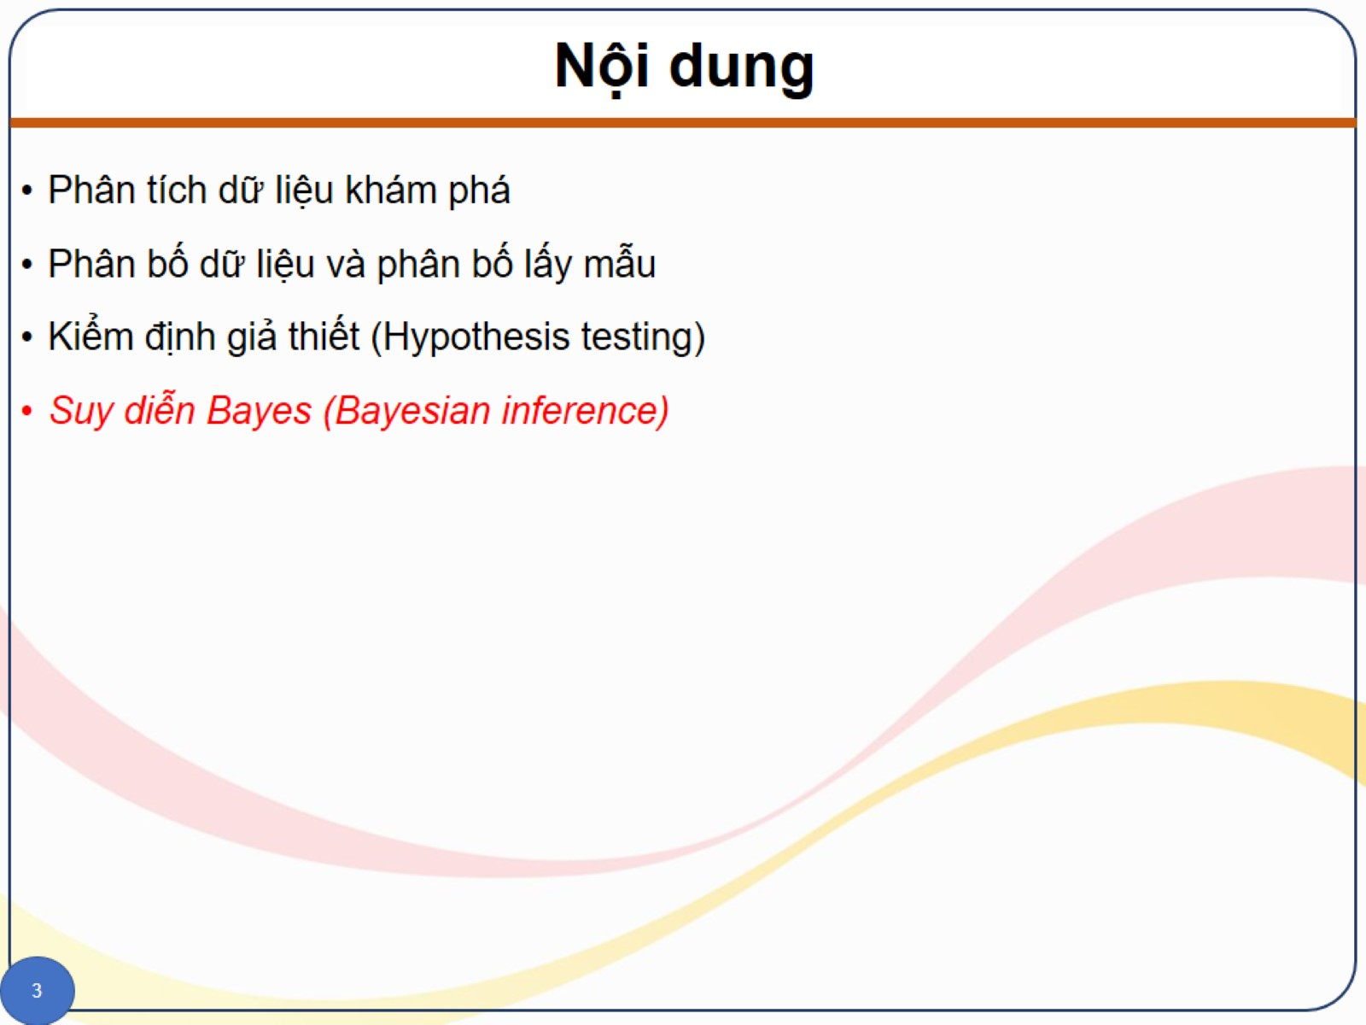
Nội dung

Slide 4
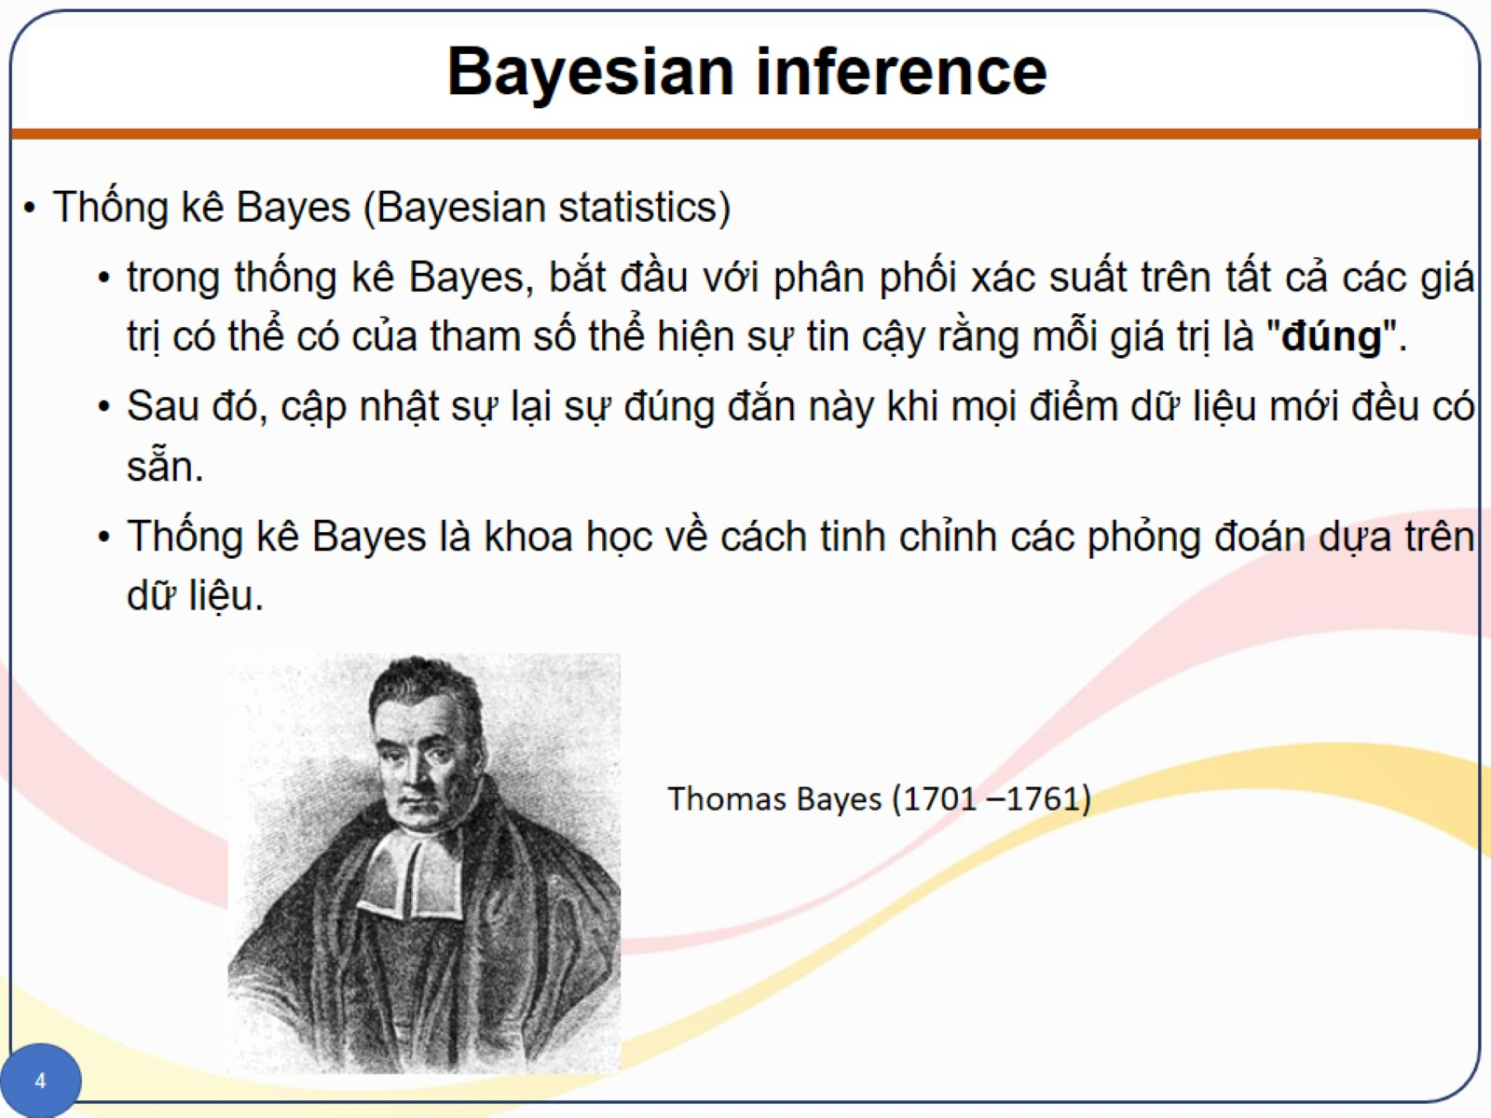
Bayesian inference

Slide 5
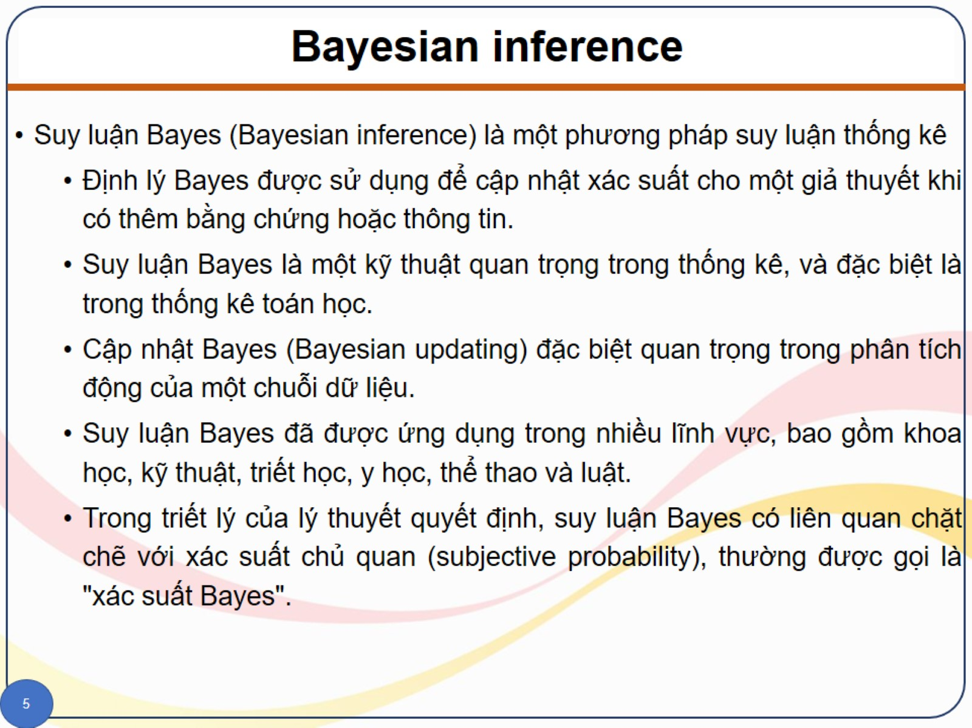
Bayesian inference

Slide 6
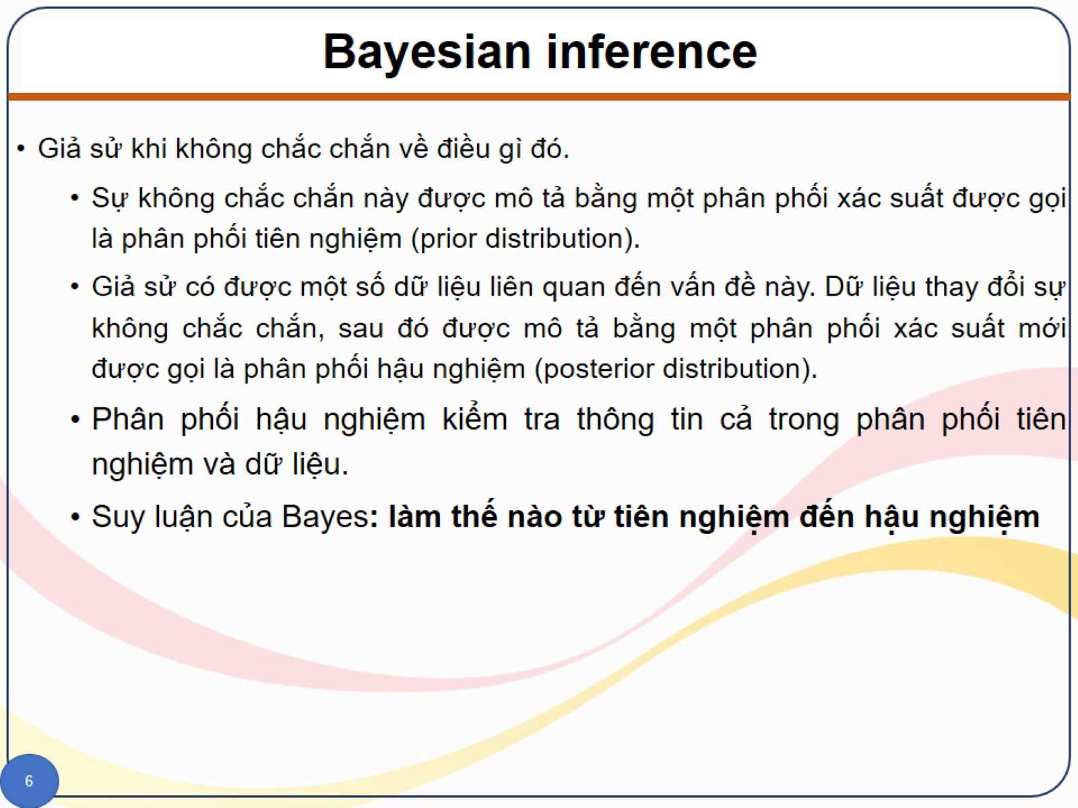
Bayesian inference

Slide 7
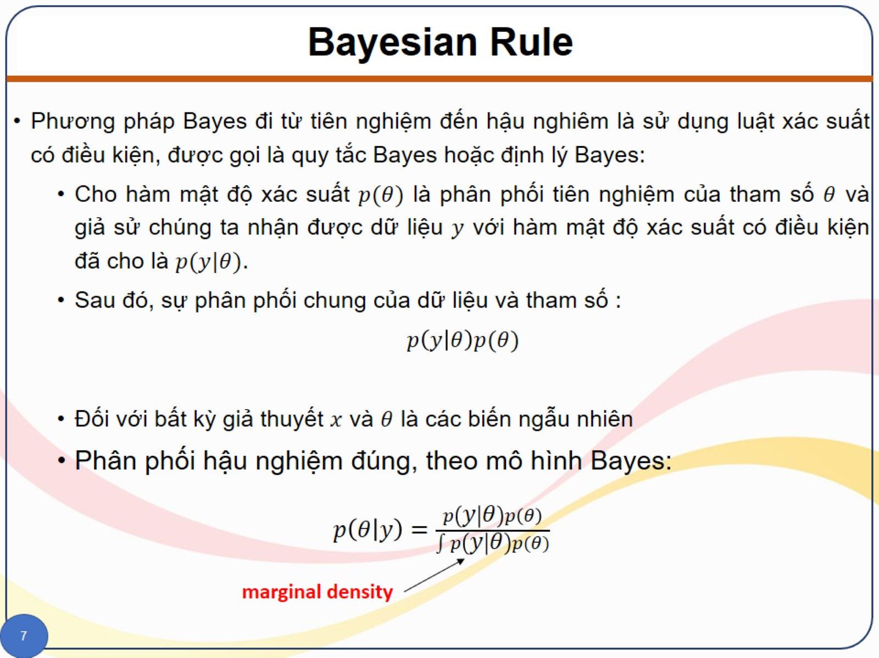
Bayesian Rule

Slide 8
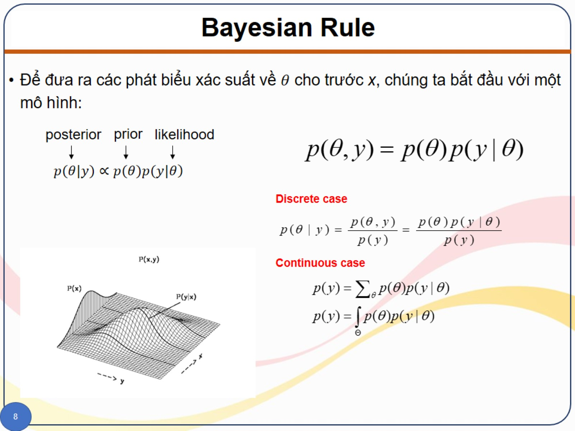
Bayesian Rule

Slide 9
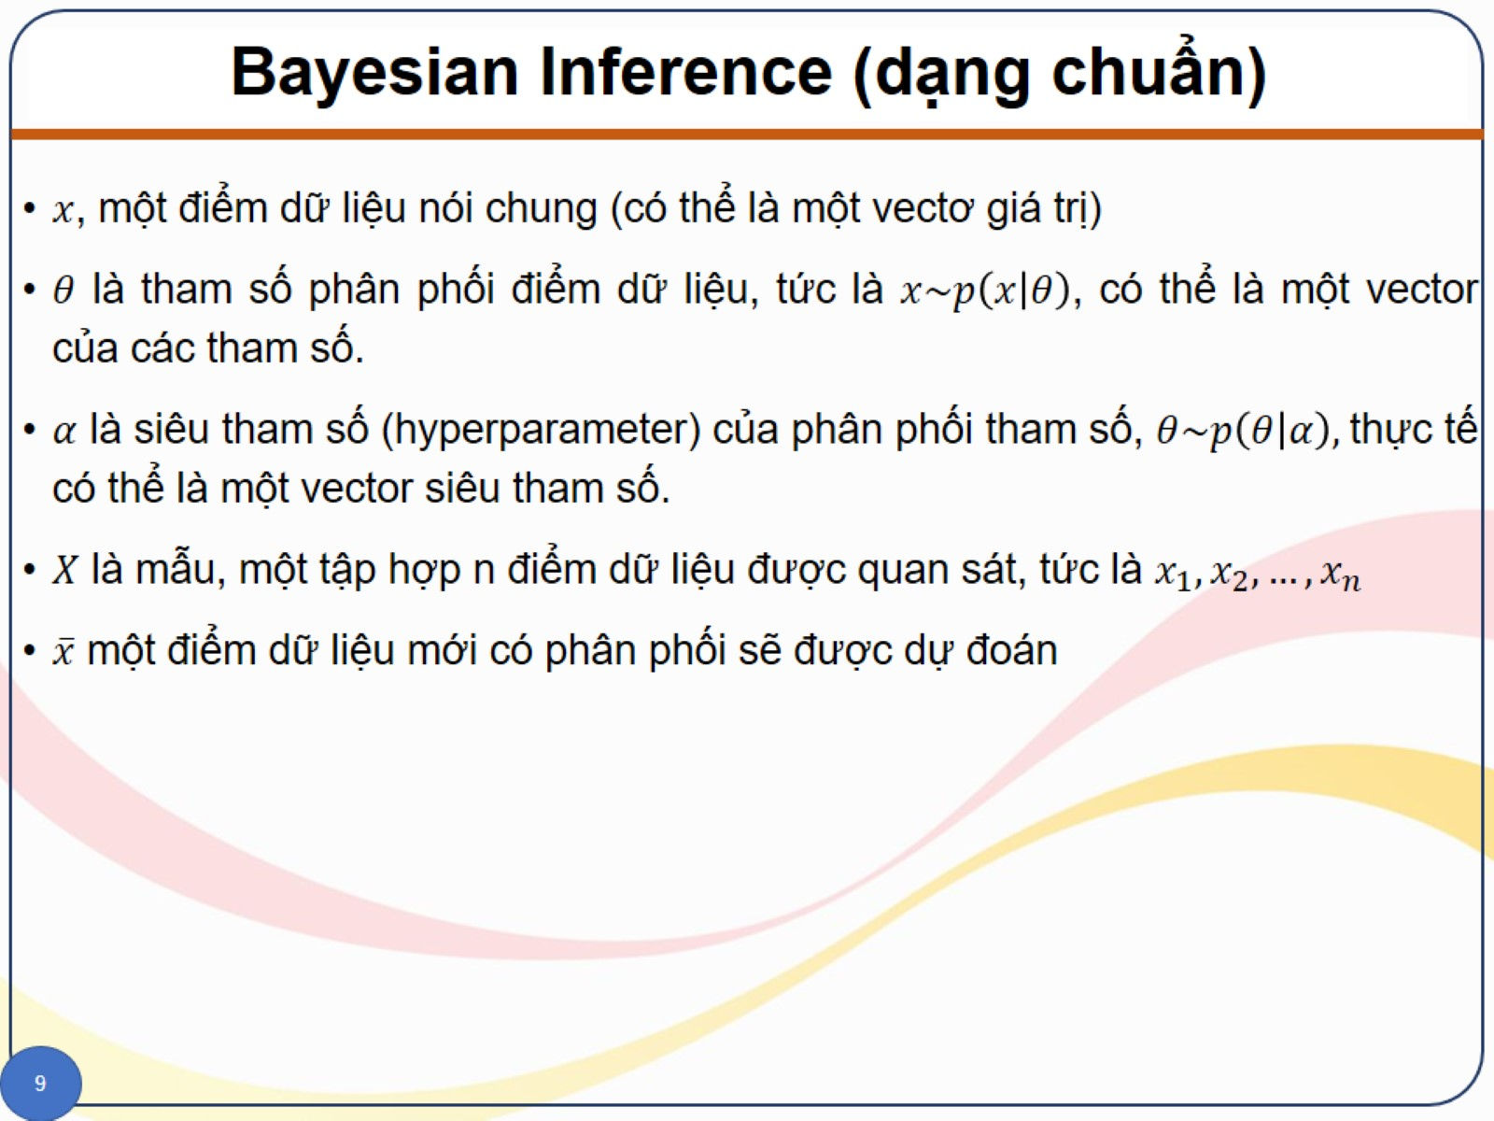
Bayesian Inference (dạng chuẩn)

Slide 10
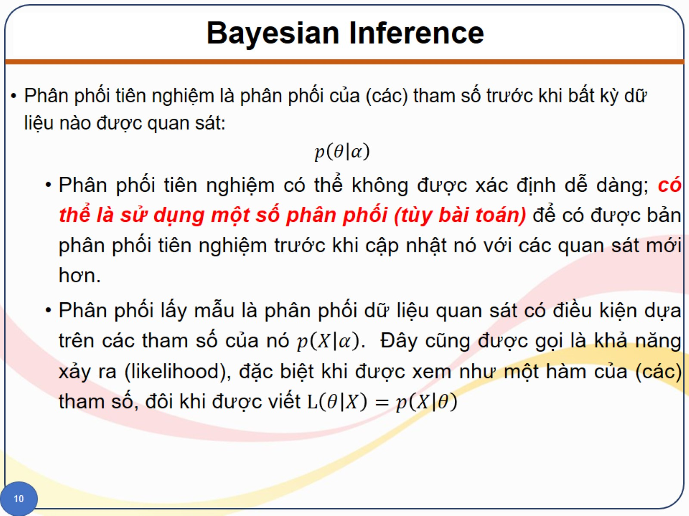
Bayesian Inference

Slide 11
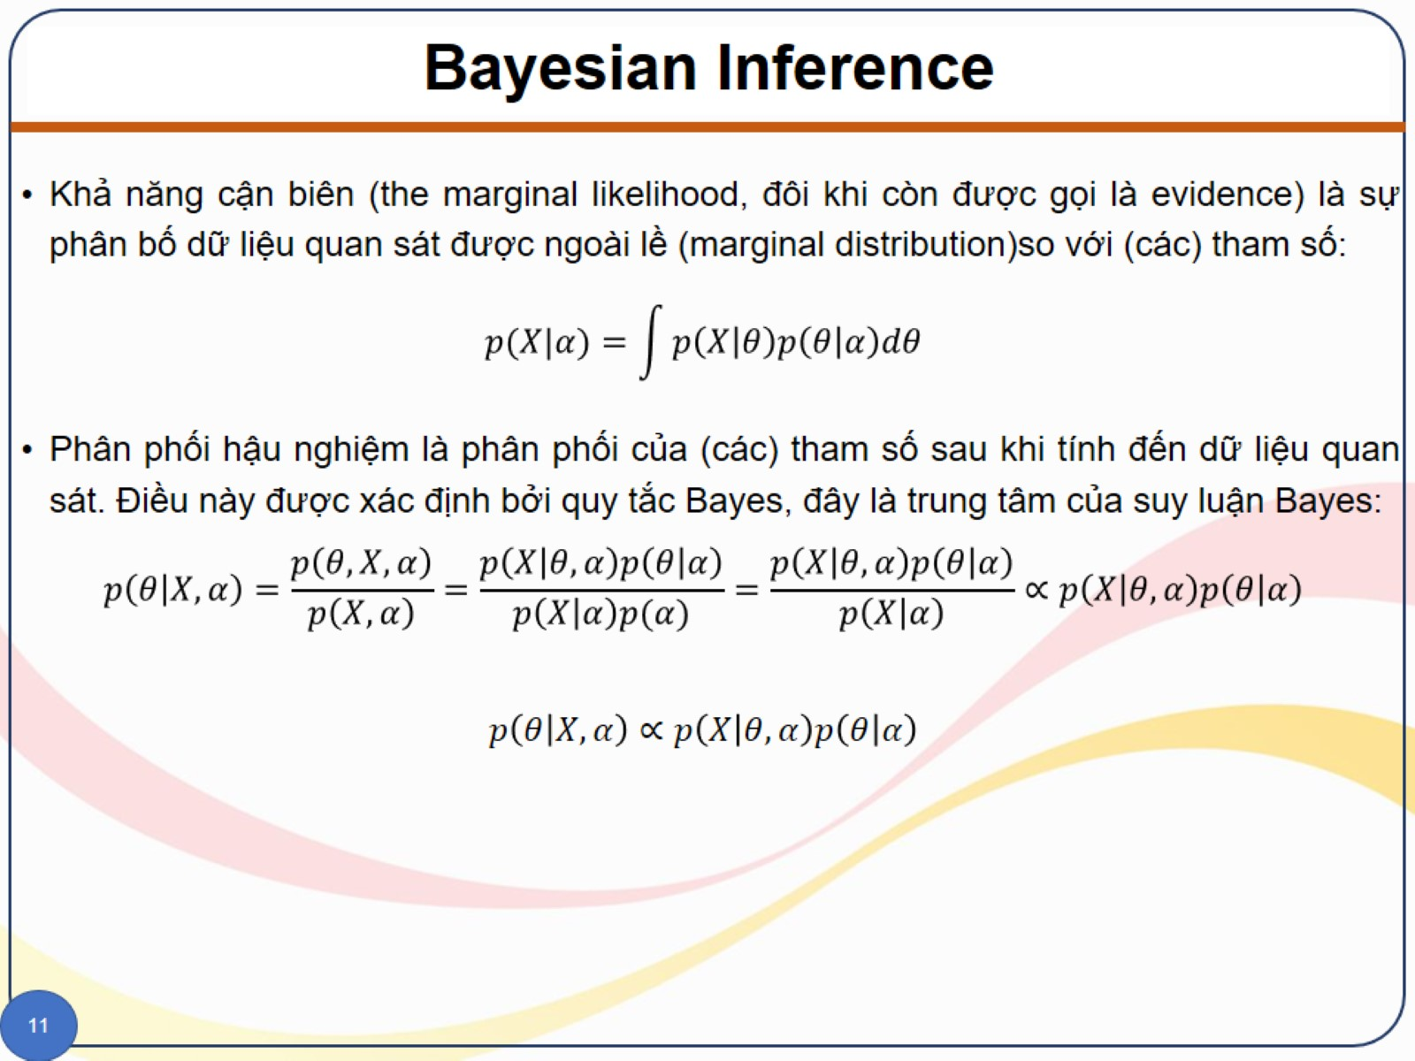
Bayesian Inference

